Slide 1
Couches lavables : éléments d'argumentaire (à adapter à son public cible)
Boîte à outils "Couches lavables"
Outil CL3
Pourquoi s'intéresser aux couches lavables ?
Notes:
Cet argumentaire doit être adapté à votre public : des diapos peuvent être enlevées ou plus détaillées suivant l'intérêt de la cible pour tel ou tel sujet.
Les élus seront sans doute sensibles au coût de la collecte des déchets par les collectivités et la dimension développement économique.
Les crèches plus sensibles à la mise en place de la redevance incitative et à l'image innovante qu'elles pourront donner.

Slide 2
Un enjeu "déchets" fort lié aux couches jetables
Textiles sanitaires, fraction hygiénique (couches, serviettes hygiéniques, coton…) = 5% des ordures ménagères soit 1,2 Mt / an ou 19 kg / habitant / an sans solution de valorisation actuellement (source : ADEME, MODECOM 2007)
Coût moyen pour les collectivités (OMR) : 179 € / t (source : ADEME, référentiel des coûts 2011) → 215 M€ / an pour collecter et traiter le gisement en France
Couches pour bébés, changes pour adultes incontinents
vieillissement de la population → gisement qui devrait augmenter
Notes:
OMR : ordures ménagères résiduelles = "poubelle grise" = déchets partant en traitement ultime (incinération ou décharge)
Ne pas hésitez à donner les chiffres locaux si connus, en particulier si votre collectivité a réalisé son propre MODECOM.
Sources :
ADEME, Campagne nationale de caractérisation des ordures ménagères – traitement des données, rapport final tome 1 (présentation des résultats), rapport rédigé par le BRGM et Service Public 2000, décembre 2009, 124 pages.
Synthèse disponible sur :
http://www2.ademe.fr/servlet/KBaseShow?sort=-1&cid=96&m=3&catid=15163
ADEME, Référentiel national des coûts de gestion du service public d’élimination des déchets en 2007/2008 (2011)

Slide 3
Les couches lavables, une alternative possible
Sous-vêtements modernes, pratiques et lavables
+ feuillet jetable, à mettre avec les selles dans la poubelle ou les toilettes
Pour un enfant jusqu'à l'âge de propreté (2,5 ans)
30 couches lavables, lavées 137 fois chacune
ré-utilisables pour un 2ème enfant
contre 3 800 couches jetables
(source : ACV britannique)
Couches lavables et jetables peuvent être complémentaires
particuliers : déplacement inhabituel, nuit…
crèches : retour aux jetables en cas de gastro-entérite
…
Notes:
ACV britannique :
Environment Agency, "Life Cycle Assessment of disposable and reusable nappies in the UK", Mai 2005.
Environment Agency, "An updated lifecycle assessment study for disposable and reusable nappies", Science Report – SC010018/SR2, Octobre 2008
http://randd.defra.gov.uk/Default.aspx?Menu=Menu&Module=More&Location=None&Completed=0&ProjectID=15222
A noter : le chiffre de 3 800 couches correspond à 4,16 changes par jour jusqu'à 2,5 ans. C'est le chiffre moyen utilisé dans l'ACV britannique.
Il inclut les différences entre le bébé à la naissance (de l'ordre de 6 à 8 changes / j) à l'atteinte de la propreté de jour (1 couche pour la nuit).
Selon les pratiques de change et l'âge auquel l'enfant atteint la propreté complète, ce chiffre peut bien sûr fortement varier.

Slide 4
Et les impacts environnementaux ?
Réponse par une ACV (analyse de cycle de vie)
évalue les impacts générés par un produit sur l’environnement à chaque étape de sa vie (de l'extraction des matières 1ères à sa fin de vie)
réalisée en Grande-Bretagne en 2005, remise à jour 2008, comparaison jetable / lavable pour les particuliers, selon différents scénarii de lavage
Apports de cette approche
impacts environnementaux majeurs, pour les scénarii de base :
de même nature (épuisement des ressources naturelles, acidification de l’air et changement climatique)
et de même ordre de grandeur.
impacts majeurs situés à des étapes de cycle de vie différentes :
production des matières premières et fabrication pour les jetables,
phase d'utilisation (lavage, séchage et durée de vie) pour les lavables.
identification des leviers d'actions pour diminuer les impacts environnementaux pour l'utilisateur de couches lavables
un scénario "bonnes pratiques d'utilisation" abaisse fortement les impacts environnementaux.
Notes:
Si l'impact positif des couches lavables sur le contenu de nos poubelles n'est pas discutable, l'ensemble des impacts environnementaux de cette pratique est à regarder de près. Certes, on ne jette plus, mais on lave et on sèche régulièrement des couches lavables. Il y a donc des impacts environnementaux à d'autres phases de la vie du produit qu'il convient d'examiner, pour permettre une comparaison avec les couches jetables.
Cette question a été traitée au Royaume-Uni, dans le cadre d'une analyse de cycle de vie (ACV).
La méthode d’analyse du cycle de vie (ACV) permet d’évaluer les impacts générés par un produit sur l’environnement, aux différentes étapes de sa vie : extraction des matières premières, fabrication/transformation, commercialisation/distribution, transport, utilisation et fin de vie. C’est en observant les impacts sur l’environnement générés à chacune de ces étapes que l’on peut déterminer les impacts totaux d’un produit sur l’environnement.
L'étude britannique évalue les impacts environnementaux qui sont liés à l’utilisation de couches lavables ou jetables pour un enfant jusqu’à l’acquisition de la propreté, soit pendant 2,5 ans.
Cette ACV, réalisée en 2005, a été remise à jour en 2008, en prenant en particulier en compte différents scénarii d'utilisation des couches lavables (température de lavage, moyen de séchage, efficacité énergétique de l'électro-ménager, ré-utilisation des changes pour un autre enfant…)
Cette étude ne permet pas de trancher définitivement en faveur de l'une ou l'autre des alternatives, d'un point de vue environnemental global. Elle apporte cependant de grands enseignements très utiles :
- les impacts environnementaux majeurs des couches lavables et des couches jetables sont de même nature (épuisement des ressources naturelles, acidification de l’air et changement climatique) et de même ordre de grandeur, pour les scénarii de base,
- les impacts environnementaux majeurs se situent en revanche à des étapes de cycle de vie différents : production des matières premières et fabrication pour les couches jetables, phase d'utilisation (lavage et séchage, durée de vie) pour les couches lavables.
- l'utilisateur a des leviers d'actions pour diminuer ses impacts environnementaux quand il utilise des couches lavables plutôt que des couches jetables ; un scénario "bonnes pratiques d'utilisation" pour les couches lavables permet d'abaisser fortement les impacts environnementaux. Le seul geste applicable aux couches jetables est l'achat de couches labellisées "Nordic Swan" (non étudié dans cette ACV).
Environment Agency, "Life Cycle Assessment of disposable and reusable nappies in the UK", Mai 2005.
Environment Agency, "An updated lifecycle assessment study for disposable and reusable nappies", Science Report – SC010018/SR2, Octobre 2008
http://randd.defra.gov.uk/Default.aspx?Menu=Menu&Module=More&Location=None&Completed=0&ProjectID=15222

Slide 5
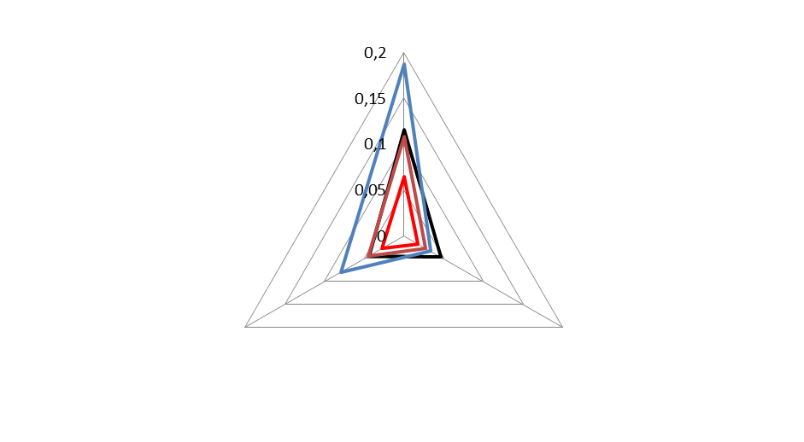
Et les impacts environnementaux ?
Valeurs normées des principaux impacts, pour 4 scénarios
Epuisement des ressources naturelles
Couches jetables
scénario de base
Couches lavables
scénario de base
scénario bonnes pratiques
scénario mauvaises pratiques
Réchauffement climatique
Acidification
Notes:
Le diagramme radar représente, sur les 3 impacts majeurs, les valeurs normées de 4 scénarios de l'ACV britannique :
le scénario couches jetables de base
le scénario couches lavables de base (sans trempage, avec pré-lavage, température de lavage 60°C, 25% de séchage en machine , électroménager moyen, lavage des culottes avec les couches
le scénario "meilleures pratiques" couches lavables (température de lavage 60°C, ré-utilisation des couches pour un autre enfant + chargement optimisé de la machine + 100% séchage sur fil )
le scénario "mauvaises pratiques" couches lavables (température de lavage 90°C, 100% séchage en machine )
(valeurs normées = valeurs rapportées aux impacts annuels d'un européen moyen)
Les scénarios de base entre couches jetables et lavables sont très proches. En revanche, les bonnes pratiques permettent de diminuer de façon significative les impacts ; a contrario, les mauvaises de les augmenter.

Slide 6
Conclusion ? les actions couches lavables en valent la peine !
Fort enjeu déchet
Performance environnementale globale proche en "scénario de base", avec des pistes claires d'amélioration pour les couches lavables
communiquer sur les bonnes pratiques environnementales pour les faire appliquer
Notes:
La communication sur les bonnes pratiques d'utilisation des couches lavables est indissociable de l'action couches lavables en elle-même.

Slide 7
Les bonnes pratiques : du bon sens !
Chez le particulier | En usage collectif (crèches, maternités, services de location / lavage…)
laver les couches dans une machine à pleine charge
utiliser un électro-ménager performant
laver les couches à 60°C maximum
utiliser la juste dose de lessive
utiliser une lessive avec l'écolabel européen
éviter le sèche-linge | limiter l'impact de la logistique si le lavage n'est pas effectué sur place
ré-utiliser les couches lavables pour un autre enfant ou acheter ses couches d'occasion | respecter les consignes de lavage du fabricant pour optimiser la durée de vie
recycler les couches en fin de vie (filière textile)
Notes:
Pour le lavage, suivre les conseils du fabricants des couches, ce qui permet d'allonger la durée de vie de la couche et donc de réduire également son impact environnemental.
Si utilisation mixte avec des couches jetables, le bon geste est d'acheter des couches écolabellisées (Nordic Swan seul label actuellement disponible, un écolabel est en cours de discussion).

Slide 8
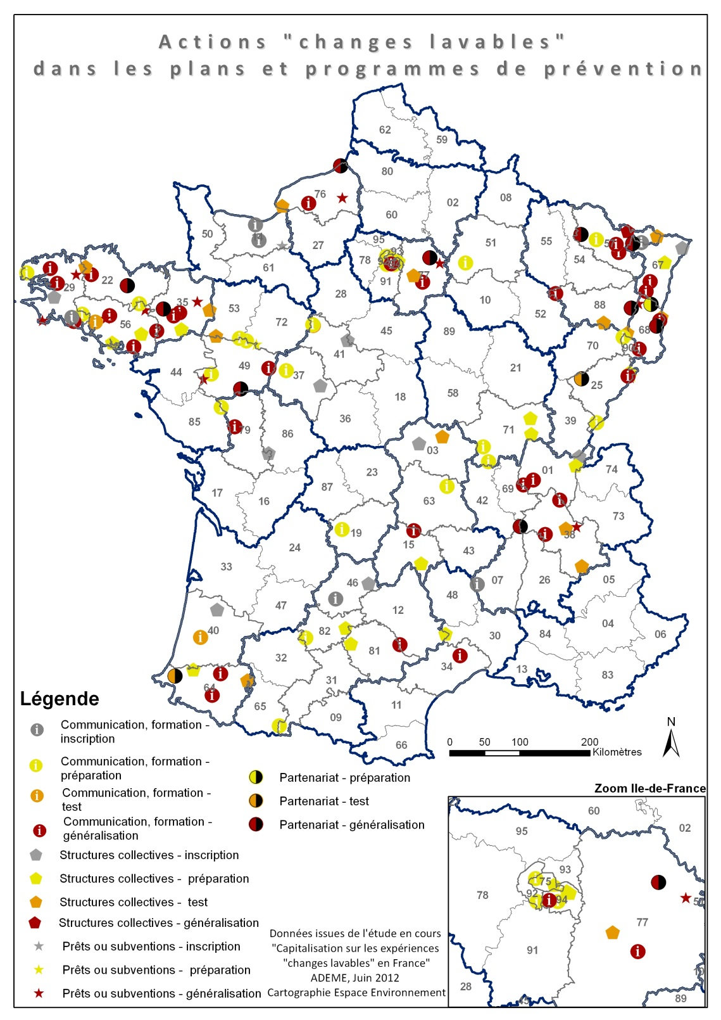
Déjà des actions dans les PLP… et ailleurs…
Actions "couches lavables" dans les Plans et Programmes
en fonction
du type d'action (picto)
de son avancement (couleur)
70 collectivités
132 actions, plus de la moitié prévues ou en préparation
(Mai 2012)
Notes:
Le graphe n'est pas forcément lisibles dans chacun de ses points, mais l'idée est de montrer que les actions couches lavables sont déjà répandues, ce qui peut être rassurant pour certaines personnes.

Slide 9
Quels avantages pour les particuliers ?
Gain économique
d'autant plus élevé que la redevance incitative est en place
de l'ordre de 2 fois moins cher, lavage compris (source : FNE)
jetables : 750 à 2 000 € pour 2,5 ans, sans RI
lavables : 490 à 740 € pour 2,5 ans (lavage compris)
Poubelle moins remplie
1 enfant = 875 kg de déchets de couches jusqu'à sa propreté (source : ACV britannique)
Choix possible d’acheter des couches en matériaux plus "naturels", en particulier labellisés (coton bio, label Oeko-Tex®…)
La volonté de favoriser l'économie locale
fabricant local
système de location et / ou lavage local
Des avantages cités par des parents et des professionnels, mais non documentés :
moins de "fesses rouges"
acquisition plus rapide de la propreté
Des couches plus colorées et décorées, de vrais habits
Mais : demande une certaine organisation
une machine à laver supplémentaire tous les 2 à 3 j
Notes:
Dépenses d'un ménage avec un enfant, sur 2,5 ans (âge de propreté) :
pour les couches jetables : 750 à 2 000 € selon le type de couches utilisées (de 0,15 à 0,40 € la couche) ; sans compter le traitement des déchets, à ajouter en cas de redevance incitative, estimée de l'ordre de 75 €.
pour les couches lavables : 350 à 600 € pour l'achat des couches (15 à 20 couches en 2 tailles différentes), 50 € pour les feuillets de protection, environ 90 € pour les machines (eau, lessive, électricité) ; soit 490 à 740 €
Source FNE :
"Les couches lavables : Pourquoi et comment agir ? - État des lieux, enjeux & pistes pour agir", dossier thématique, FNE, Juin 2010, 56 p.
http://preventiondechets.fne.asso.fr/fr/jagis/utiliser-des-couches-lavables.html
Autre exemple : l'opération bébés témoins de Morlaix Communauté
Les pratiques des familles constatées lors de l'opération (incluant une utilisation mixte lavables / jetables) a permis de montrer un gain de 410 € sur 2,5 ans (+ 72 € pour le traitement de déchet).
http://optigede.ademe.fr/fiche/operation-bebes-temoins

Slide 10
quels avantages pour les crèches ?
Gain économique possible
obligation de fournir les couches selon la PSU
dépend :
du mode de lavage (interne, externe)
de la location ou l'achat des couches lavables
du coût d'enlèvement des déchets (plus favorable si la redevance incitative ou la redevance spéciale est en place)
du coût des couches jetables (souvent bas car négocié)
Gain sur le poids des poubelles (moins pénibles à sortir)
Image positive de la crèche car innovante, valorisation du personnel
Vers une démarche éco-responsable : les couches lavables sont un 1er pas ou une continuité
Notes:
PSU : prestation de service unique – la crèche doit fournir aux enfants les couches et les repas. La CAF a rappelé cette obligation aux crèches début 2012.

Slide 11
Quels Avantages pour la collectivité ?
Une diminution des OM non valorisables suite aux actions et donc une diminution des coûts de collecte et de traitement
Le lien avec d'autres politiques
petite enfance
développement économique
économie sociale et solidaire
Le développement ou la consolidation d'activités économiques locales
prestataire de location / lavage des couches
fabricant de couches
blanchisseries souhaitant se diversifier
partenariat possible avec l'économie sociale et solidaire
Nourrit sa démarche d'éco-exemplarité
sur ses crèches
vers son personnel (système de prêt par exemple)
Notes:
OM : ordures ménagères

Slide 12
Quels types d'actions ?
Vers le particulier | Vers les professionnels (crèches, maternités, maisons de retraite, assistantes maternelles) | Soutien territorial
Sensibilisation (plaquette, stand de démonstration, réunion d'échange…) | Sensibilisation (plaquette, stand de démonstration, réunion d'échange…) | Soutien à la mise en place d'une solution de lavage ou de location / lavage
Prêt de changes lavables pour essayer | Test et généralisation de l'utilisation de couches lavables en établissement collectif dépendant de la collectivité (lien avec l'éco-exemplarité) | Soutien à la mise en place d'une structure de prêt de changes lavables
Prime à l'achat de pack de couches lavables | Idem en établissement collectif ne dépendant pas de la collectivité | Partenariat avec un producteur local de couches lavables
Opération Bébés Témoins | Formation des professionnels
Notes:
Opération Bébés Témoins : Foyers témoins avec un seul geste : "utiliser des couches lavables"

Slide 13
exemple d'actions vers le grand public : Opération bébés Témoins à Morlaix (29)
Sur la base des opérations Foyers Témoins, avec un seul geste : l'utilisation de couches lavables, pas forcément à 100% du temps
Résultats :
60% de réduction des déchets liés aux changes (utilisation mixte lavables / jetables)
11 familles découvrent les couches lavables, 10 continuent à les utiliser après l'opération
Pour plus de la moitié, la 1èremotivation = les économies
Des témoignages de parents plus susceptibles de convaincre d'autres parents
Le fabricant local est impliqué
Grand buzz dans les médias (journaux, TV, radio…)
Socle d'une large communication suite à l'opération : quantifier les gisements, capitaliser le retour d'expérience
Notes:
L'idéal est bien entendu d'illustrer avec des exemples près de chez vous si vous en avez, qui seront forcément plus parlants.
D'autres exemples dans la rubrique "Partage d'expériences" d'OPTIGEDE.
www.optigede.ademe.fr
Opérations Bébés témoins de la Communauté d'Agglomération du Pays de Morlaix :
http://optigede.ademe.fr/fiche/operation-bebes-temoins

Slide 14
Des exemples : la crèche Galipette à Carhaix (29)
Démarche "éco-crèche", depuis 2004 : mettre en place des éco-pratiques au quotidien
→ réflexion couches lavables dès 2006, généralisation en 2009
Résultats
4 t/an de déchets évités (30-35 enfants / j)
un équilibre budgétaire sur 5 ans
lavage en interne, ¾ h de lingère /j
une 10aine de parents ont opté pour les couches lavables à la maison
Notes:
http://optigede.ademe.fr/fiche/utilisation-progressive-de-couches-lavables-en-creches

Slide 15
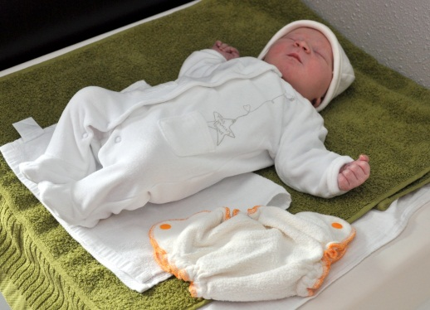
Des exemples : la maternité de Schiltigheim (67)
3 000 naissances / an
100 000 couches jetables utilisés / an
soit plus d'une 10aine de t de déchets / an
Depuis 2010, la maternité ne propose que des couches lavables (sauf prématurés) dès la salle de naissance
formation du personnel, information sur les résultats
information des futures mamans en amont, en continu
les futures mamans apportent leurs propres couches jetables si elles ne souhaitent pas utiliser les couches lavables
utilisation d'un service de location / lavage
Résultats
taux d'adhésion de 40%
6% des familles continueraient à la maison
neutre sur le plan financier pour la maternité
Notes:
http://optigede.ademe.fr/fiche/utilisation-generalisee-des-couches-lavables-en-maternite

Slide 16
Des exemples : dynamique territoriale a Angers (49)
400 t/an de déchets liés aux couches jetables pour l'agglo
Etude de faisabilité d’un projet de location et lavage de couches lavables auprès des structures d’accueil de la petite enfance et de sa mise en place
pour les crèches de l'agglo (400 enfants)
en faisant intervenir l'économie sociale et solidaire → fabrication des couches, ramassage et livraison
3 directions de l'agglo impliquées : petite enfance, déchets, insertion
Résultats
1 t de déchets évités en 2011 par l'expérimentation sur 6 structures (150 places)
bonne adhésion du personnel et des parents
résistance de la couche à améliorer avant une généralisation
essaimage du modèle par le réseau UNITIO sur d'autres territoires
Notes:
http://optigede.ademe.fr/fiche/soutien-l-accompagnement-de-creches-dans-l-utilisation-de-couches-lavables

Slide 17
Et maintenant, découvrons le produit…
Manipulation de différents modèles de couches lavables
Notes:
La plupart des publics découvrent les couches lavables et ne connaissent pas le produit. C'est pourquoi il est indispensable d'apporter des couches lavables le jour de cette présentation pour que les personnes présentes puissent les voir, les manipuler et constater qu'elles n'ont effectivement rien à voir avec les langes de nos grands-mères et qu'elles sont pratiques et jolies.
Vous pouvez même, suivant le public, apporter un poupon pour une démonstration de change, ce qui mettra sans doute de l'ambiance.
Si vous n'êtes pas à l'aise avec le produit, faites vous accompagner de quelqu'un qui le manipule bien : parent déjà utilisateur, fabricant, professionnel utilisateur… Interrogez autour de vous : les couches lavables sont parfois plus répandues qu'on ne le croit.

Slide 18
Merci de votre attention !

